Slide 1

Laboratório de Desenvolvimento de Software II
Marcelo
Swagger
Notes:
1

Slide 2

Prof. Marcelo Bernardes

Slide 3

Swagger é um conjunto de ferramentas voltadas para a criação e documentação de APIs REST
Modelagem da API
Geração de documentação (legível) da API
Geração automática de código em várias linguagens de programação
Swagger
Prof. Marcelo Bernardes

Slide 4
As principais ferramentas são:
Swagger Editor
Swagger UI
Swagger Codegen
Swagger
Prof. Marcelo Bernardes

Slide 5
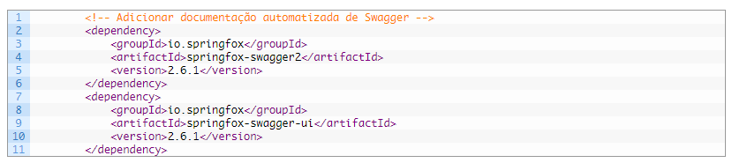
Swagger UI
1 - Adicionar as duas dependências no pom.xml
Swagger
Prof. Marcelo Bernardes

Slide 6
Swagger UI
2 - Criar o pacote br.fai.lds.sgh.config
Swagger
Prof. Marcelo Bernardes

Slide 7
Swagger UI
3 - Criar a classe SwaggerConfig.java
Swagger
Prof. Marcelo Bernardes

Slide 8
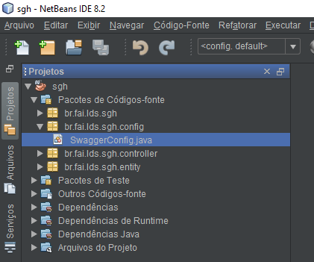
Prof. Marcelo Bernardes

Slide 9
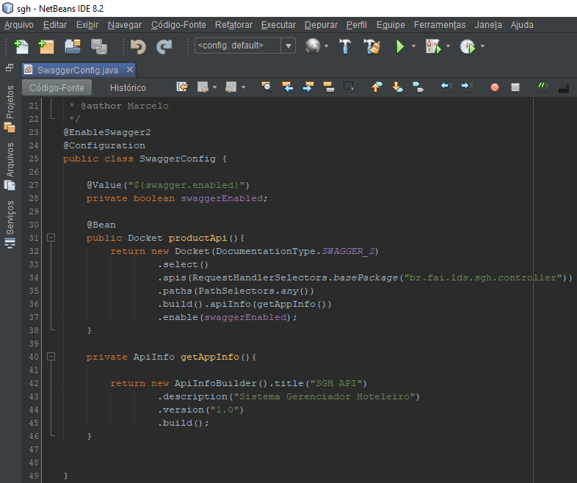
Prof. Marcelo Bernardes

Slide 10
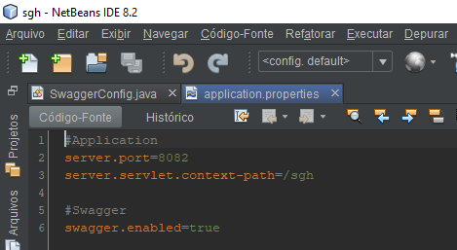
Prof. Marcelo Bernardes

Slide 11
Swagger UI
4 – Rode a aplicação e acesse:
http://localhost:8082/sgh/swagger-ui.html
Swagger
Prof. Marcelo Bernardes

Slide 12
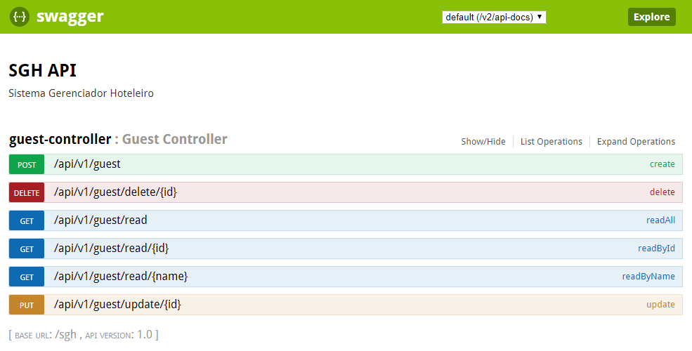
Prof. Marcelo Bernardes

